Slide 1
Оценка на риска при операции с БЛС в специфична категория
д-р инж. Даниела Минчева
главен инспектор, ГД ГВА

Slide 2
Терминология
UAV Безпилотен летателен апарат
RPAS Дистанционно управляеми летателни системи
Drone Дрон
UA Безпилотно въздухоплавателно средство (БВС)
UAS Безпилотни въздухоплавателни системи (БЛС)
Notes:
История и развитие на наименованието
UAV – първоначално
RPAS - ИКАО, различни нац ав. власти, континентална Европа
UA/UAS – САЩ, UK, => законодателство в ЕС
Дрон – военен контекст, всекидневна употреба
„безпилотно въздухоплавателно средство“ означава всяко въздухоплавателно средство, което се управлява или е предназначено да се управлява самостоятелно или да бъде управлявано дистанционно, без на борда да има пилот

Slide 3
Законодателство ЕС
Регламент (ЕС) 2018/1139
Регламент (ЕС) 2018/1139 на Европейския парламент и на Съвета от 4 юли 2018 година относно общи правила в областта на гражданското въздухоплаване и за създаването на Агенция за авиационна безопасност на Европейския съюз (Основен регламент) обхваща необходимите елементи, които позволяват разработването на единни европейски правила за безопасност за БВС и регулирането на всички граждански БВС, независимо от максималната им излетна маса, са в компетентността на ЕС.
Notes:
До приемането на Регламент1139/2018 (11 септ) имаше фрагментирана регулаторна система като регулирането на БВС с максимална излетна маса по-малка от 150 кг попадаше в рамките на компетентност на държавите членки на ЕС

Slide 4
Законодателство ЕС
Регламент за изпълнение (ЕС) 2019/947 на Комисията от 24 май 2019 година относно правилата и процедурите за експлоатация на безпилотни въздухоплавателни средства
  Регламентът установява подробни разпоредби за операции с БЛС, включително персонала и организациите, участващи в тези операции.
  Въвеждат се няколко категории и подкатегории на опериране с БЛС – „неограничена”, „специфична” и „сертифицирана”.

Slide 5
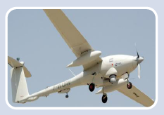
„Неограничена” категория | „Специфична” категория | „Сертифицирана” категория
Малък риск Без предварително одобрение Ограничения (в полето на видимост, макс височина, определена МTOM) 3 подкатегории полети – над, близо и далече от хора Стандарти, СЕ и клас маркировка | Повишен риск Одобрение от ГД ГВА на база оценка на оперативния риск Стандартни сценарии Опция за одобрение на оператор с определени привилегии | Риск както при пилотната авиация Сертифициране на БВС и оператора, лицензиране на пилота EASA приема заявления съгласно настоящата ѝ компетентност

Slide 6




Основни изисквания
Неограничена категория
Макс излетна маса < 25 кг
Подкатегории
А1 – над хора, но не множество хора (до 900 g)
А2 – близо до хора (50 m, до 4 kg)
А3 – далеч от хора
В полето на видимост
Макс височина 120 m от земята

Slide 7
Оценка на експлоатационния риск
Чл. 11 Правила за извършване на оценка на експлоатационния риск към Регламент за изпълнение (ЕС) 2021/947
Оценка на риска за специфични операции (т. нар. SORA – Specific Operations Risk Assessment)
Позволява на оператора на БЛС да намери най-подходящите средства за смекчаване с цел намаляване на риска до приемливо ниво.
Съдържа цели за безопасност, които трябва да бъдат изпълнени на различни нива на стабилност, съизмерими с риска.
Разделя риска, свързан с експлоатация на БЛС в два различни класа:
1. Въздушен риск: рискът от сблъсък между БВС и друг потребител на въздушното пространство.
2. Наземен риск: рискът от сблъсък на БВС с хора,
животни или предмети/имущество на земята.
Notes:
- Характерното при специфичната категория е, че обхваща експлоатация с БЛС с по-висок риск, за която следва да се извършва изчерпателна оценка на риска, така че да се определи кои изисквания са необходими, за да се поддържа безопасността на експлоатацията.
- Прилага се стандартизирана методология, разработена от „Обединените власти за изготвяне на правила по отношение на безпилотните системи (JARUS)”.
- Има десет стъпки в подкрепа на SORA методологията, като основно SORA се фокусира върху оценката на наземния и въздушния риск.

Slide 8
Оценка на експлоатационния риск
Стъпка№1 Описание на концепция за опериране (ConOps)
Определя се, че планираната операция с БЛС не попада неограничена категория, STS, сертифицирана категория и не е забранена.
Пример:
(1) експлоатация във VLOS на дистанционния пилот;
(2) БВС – мултикоптер с максимални размери 40х40 cm и тегло 2 kg;
(3) над контролирана наземна площ;
(4) по-малко от 120 m над повърхността;
(5) в неконтролирано въздушно пространство или в контролирано въздушно пространство, при условие че няма вероятност за среща с пилотирано ВС
Notes:
Основните характеристики на заявената дейност включват:
Изброяват се характеристиките на дейността, с цел да се определят присъщите рисковете, както и да се разработи Концепцията за опериране (ConOps) – VLOS/BVLOS, слабо/гъсто населена среда, множество от хора, използвана БЛС, контролирана наземна площ, резервиране на въздушно пространство, макс височина на полета и др.

Slide 9
Оценка на експлоатационния риск
Стъпка № 2 Оценка на наземен риск (GRC)
Спрямо характеристиките на планираната операция с БЛС се определя присъщият наемен риск.
Пример: Както сме определили в Стъпка №1, имаме VLOS, с БВС - 2 кг и над контролирана наземна площ, следователно наземният риск е 1.
Клас на присъщия на БЛС наземен риск
Размер на максималните размери на БЛС | 1 m | 3 m | 8 m | > 8 m
Очаквана типична кинетична енергия | < 700 J | < 34 KJ | < 1084 KJ | > 1084 KJ
Оперативни сценарии
VLOS/BVLOS върху контролирана наземна площ | 1 | 2 | 3 | 4
VLOS в слабо населена среда | 2 | 3 | 4 | 5
BVLOS в слабо населена среда | 3 | 4 | 5 | 6
VLOS в населена среда | 4 | 5 | 6 | 8
BVLOS в населена среда | 5 | 6 | 8 | 10
VLOS над множество хора | 7
BVLOS над множество хора | 8

Slide 10
Оценка на експлоатационния риск
Стъпка № 3 Наземен риск – корекция
Методологията SORA предоставя възможност да се намали присъщият наземен риск с изпълнение на определени мерки за намаляване на риск – М1, М2, М3.
Пример: За изпълнение на заявената дейност ще се приложи М1. Финален наземен риск: 1
GRC не може да бъде намален до стойност по-ниска от най-ниската стойност в съответната колона от таблицата в Стъпка№2.
Ако крайният GRC е по-висок от 7, не може да се приложи методологията SORA за планираната операция с БЛС.
 |  | Устойчивост
Намаляване на наземния риск | Нисък/ Никакъв | Среден | Висок | Корекция
M1– Стратегически смекчаване на наземния риск | 0: Няма -1: Ниско | -2 | -4 | -1
М2 – Ефектите от удар в земята се намаляват | 0 | -1 | -2 | 0
M3 – Въведен е план за аварийни действия (ERP), проверен и приложим от оператора | 1 | 0 | -1 | 1
Обща корекция |  |  |  |  | 0

Slide 11
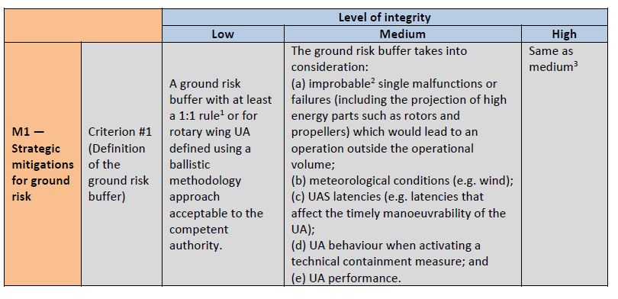
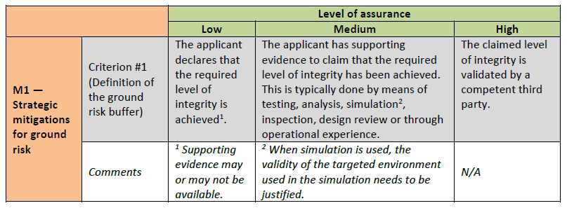
Оценка на експлоатационния риск

Slide 12
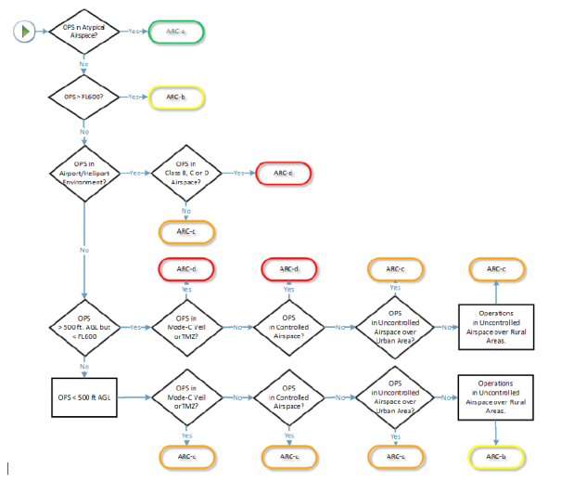
Оценка на експлоатационния риск
Стъпка № 4 Оценка на въздушен риск
Въздушният риск определя нивото на риск от сблъскване на БЛС с пилотирано ВС. За да намери подходящият ARC за типа операция с БЛС.
Пример: Планираната операция с БЛС е във въздушно пространство, където нормално пилотираните въздухоплавателни средства не могат да се експлоатират или е в запазено / ограничено въздушно пространство, следователно се считано за „нетипично“ въздушно пространство. Въздушен риск: ARC-а.

Slide 13
Оценка на експлоатационния риск
Стъпка№5 Прилагане на стратегическо смекчаване за определяне на остатъчен ARC (незадължително)
Стратегическите мерки се прилагат преди излитане за намаляване на риска от среща с пилотирано ВС.
а) стратегически смекчаващи мерки чрез прилагане на оперативни ограничения;
б) стратегически смекчаващи мерки чрез прилагане на общи структури и правила.
Стъпка № 6 Изискване за тактическо смекчаване (TMPR) и нива на стабилност
Тактическите смекчаващи мерки се прилагат след излитане за намаляване на остатъчния риск от сблъсък във въздуха.
а) VLOS;
b) BVLOS (напр. услуги за сепариране на ATC, TCAS, DAA, U-space и т.н.).
Notes:
Ограничения, свързани с географските граници на експлоатационния обем, времевата рамка (ден/нощ) или времето на излагане, контролиращи от оператора.
не могат да бъдат контролирани от оператора, общи полетни правила (ясни схеми за координация, изисквания за видимост, кооперативни системи за идентификация) и общи структури на ВП (трасета, процедури по отлитане и долитане, УПВД и др.

Slide 14
Оценка на експлоатационния риск
Стъпка№7 Определяне на SAIL
Параметърът SAIL (specific assurance and integrity level) консолидира анализа на наземния и въздушния риск, за да се определят необходимите действия. SAIL представлява нивото на увереност, че операцията с БЛС ще остане под контрол.
Определяне на SAIL
 | Остатъчен ARC
Финален GRC | a | b | c | d
≤2 | I | II | IV | VI
3 | II | II | IV | VI
4 | III | III | IV | VI
5 | IV | IV | IV | VI
6 | V | V | V | VI
7 | VI | VI | VI | VI

Slide 15
Оценка на експлоатационния риск
Стъпка № 8 Идентифициране на целите за оперативна безопасност (OSO)
Чрез SAIL се определят целите за безопасност (OSO) и съответното ниво на стабилност. Целите са 24 и подбрано описани в Annex E to AMC1 to Article 11.
OSO номер | Описание | SAIL
 |  | I | II | III | IV | V | VI
Технически аспект на БЛС
OSO# 01 | Гарантиране, че операторът е компетентен и/или доказан | О | L | М | Н | Н | Н
OSO# 02 | БЛС е произведена от компетентно и/или доказано предприятие | О | О | L | М | Н | Н
OSO # 03 | БЛС е поддържана от компетентна и/или доказана организация | L | L | М | М | Н | Н
OSO # 04 | БЛС е разработена с оглед признати от органите стандарти за проектиране | О | О | О | L | М | Н
OSO # 05 | БЛС е проектирана съобразно безопасността и надеждността на системата | О | О | L | М | Н | Н
OSO # 06 | Ефективността на връзката C3 е подходяща за операцията | О | L | L | М | Н | Н
OSO # 07 | Проверка на БЛС (инспекция на продукта), за да се гарантира съответствие с концепцията за опериране | L | L | М | М | Н | Н

Slide 16
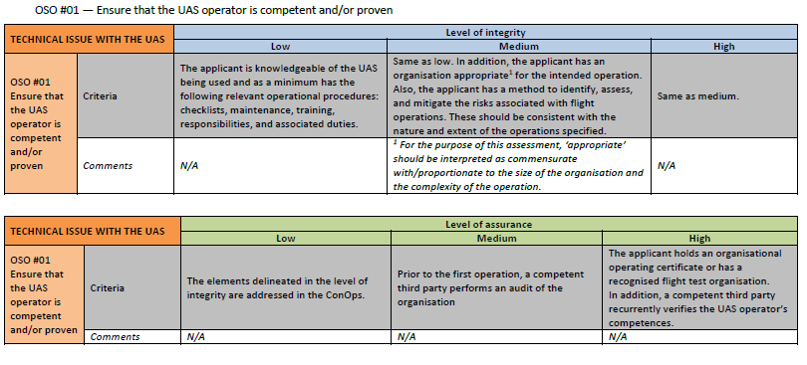
Оценка на експлоатационния риск
Notes:
Пример

Slide 17
Оценка на експлоатационния риск
Стъпка № 9 Съображения относно прилежащата зона/въздушно пространство
Целта на тази стъпка е да се обърне внимание на риска, породен от загуба на контрол върху експлоатацията, което ще доведе до нарушаване на прилежащите зони на земята и/или прилежащото въздушно пространство.
Основни изисквания за ограничаване;
Подобрени изисквания за ограничаване (FTS).
Стъпка № 10 Изчерпателно портфолио за безопасност
Операторът на БЛС е отговорен за всички допълнителни изисквания, които не са идентифицирани от процеса SORA (например застраховка, опазване на околната среда и др.), както и да идентифицира съответните заинтересовани страни (например агенции за защита на околната среда, национални органи за сигурност, градска управа и др.). Дейностите, извършвани в рамките на процеса SORA, вероятно ще отговорят на тези допълнителни нужди, но може да не се считат за достатъчни.

Slide 18
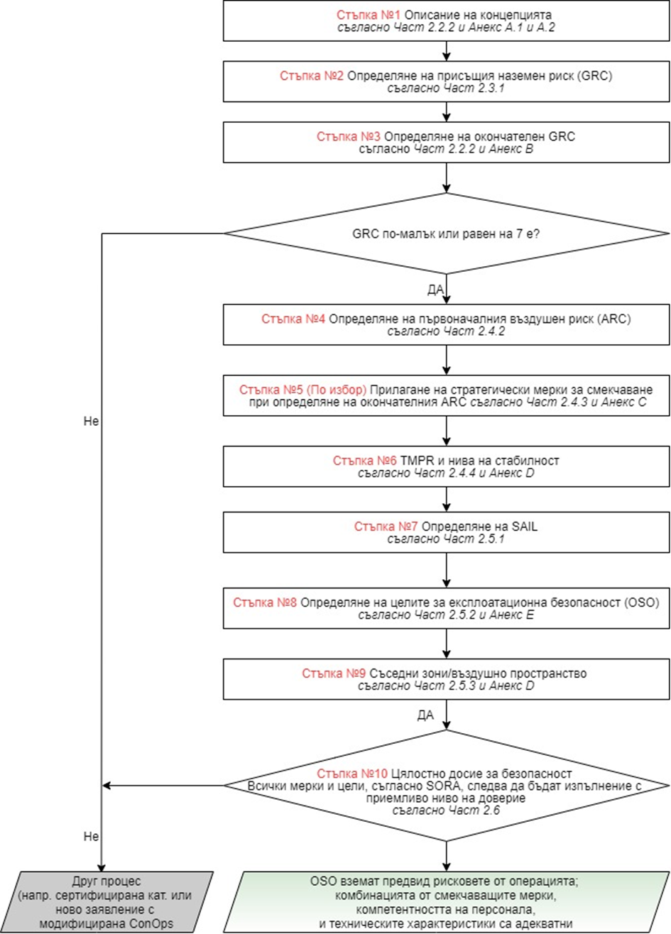

Slide 19
Advanced/Urban Air Mobility EMS
Допълнително към HEMS
По-лесно обществено приемане
Разходи, шум и емисии (СО₂)
Advanced air mobility medical use cases - https://learningzone.eurocontrol.int/ilp/pages/mediacontent.jsf?mediaId=11590505&catalogId=1700
Notes:
60-70% ХЕМС в Германия не транспортира болен, такси за екипа,
Not noise but the sound of rescue

Slide 20
Благодаря за вниманието!
Въпроси?

